Slide 1
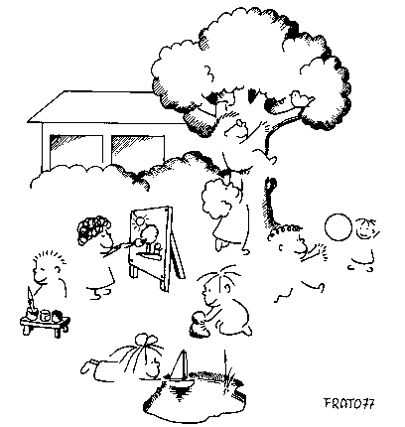
Xogamos?
Xoguemos e soñemos que se poden xuntar palabras

Slide 2
Palabras como…
?
Educación pública
Activa
Galega

Slide 3
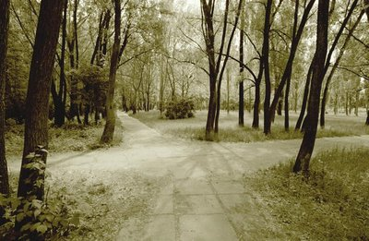
Atopei 3 camiños
TRANSFORMACIÓN DENDE O EQUIPO EDUCATIVO
PETICIÓN POPULAR, IMPLICACIÓN DA COMUNIDADE EDUCATIVA
CENTRO DE NOVA CREACIÓN OU PROXECTO EXPERIMENTAL

Slide 4
CENTRO DE NOVA CREACIÓN OU OU PROXECTO EXPERIMENTAL
CEIP El Martinet
CEIP Congress Indians
O Pelouro?
Lei Orgánica 8/1985, reguladora do dereito á educación.
Real Decreto de 2010.
Orden posterior (ámbito rural)

Slide 5

TRANSFORMACIÓN DENDE O EQUIPO EDUCATIVO
Habelas…hainas
En lugares lonxanos…
Aquí ao lado…
CEIP Princesa Leticia en Elche.
Artigo publicado no blogue “estonoesunaescuela”
Web do centro.
EI Taboexa en As Neves
CRA Antía Cal en Gondomar
A Escola de Pousada, tamén coñecida como a Escola do Ribeiro, que forma parte do C.R.A de Vilaboa.
E.E.I. O Caeiro (0-3) en Vigo
CEIP Lope de Vega en Vigo
O equipo educativo de EI conseguiu a non imposición por parte da dirección do Centro dos libros de texto.

Slide 6
PETICIÓN POPULAR, IMPLICACIÓN DA COMUNIDADE EDUCATIVA
En Cantabria:
CEIP Vital Alsar
proyecto educativo A Volar
En Cataluña:
Escola Nova 21
nota de prensa
En Galicia:
Educación galega en transición
En Vigo…
CEIP Praixal en Teis
Será “ocupado” este ano por un grupo de familias relacionadas coa Semente, co obxectivo de conseguir unha educación en galego.
CEIP Castelao en Navia
Por iniciativa dunha familia estanse a realizar obradoiros de construción de materiais pedagóxicos para a aula de 3, despertando curiosidade entre o profesorado e a dirección do centro.

Slide 7
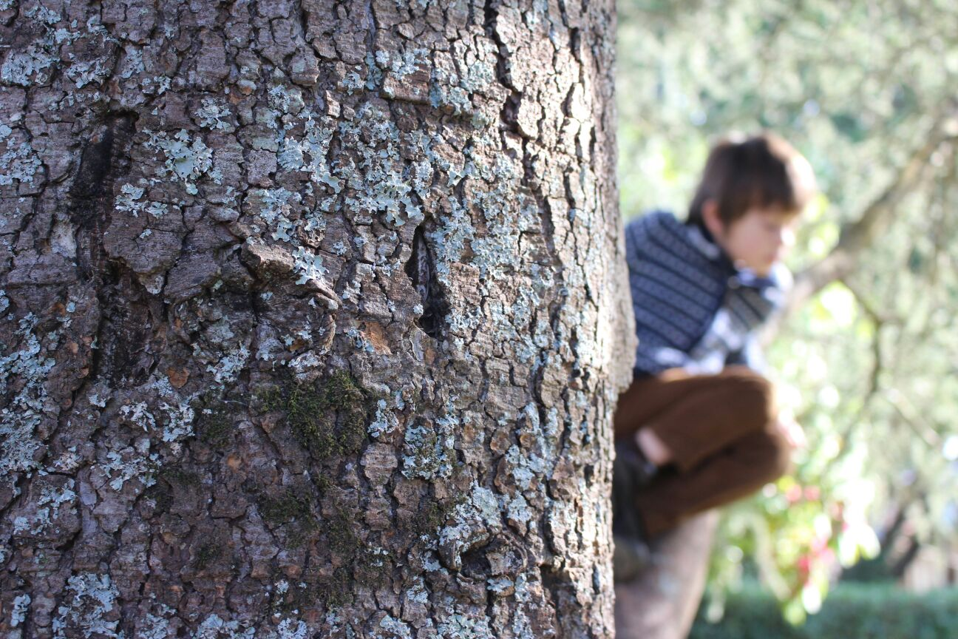
Outros lugares de interese:
“Aires de cambio” blogue no que atoparedes enlaces a docus de educación e máis…
Listado de 55 escolas públicas activas en España do blogue “demicasalmundo”

Slide 8
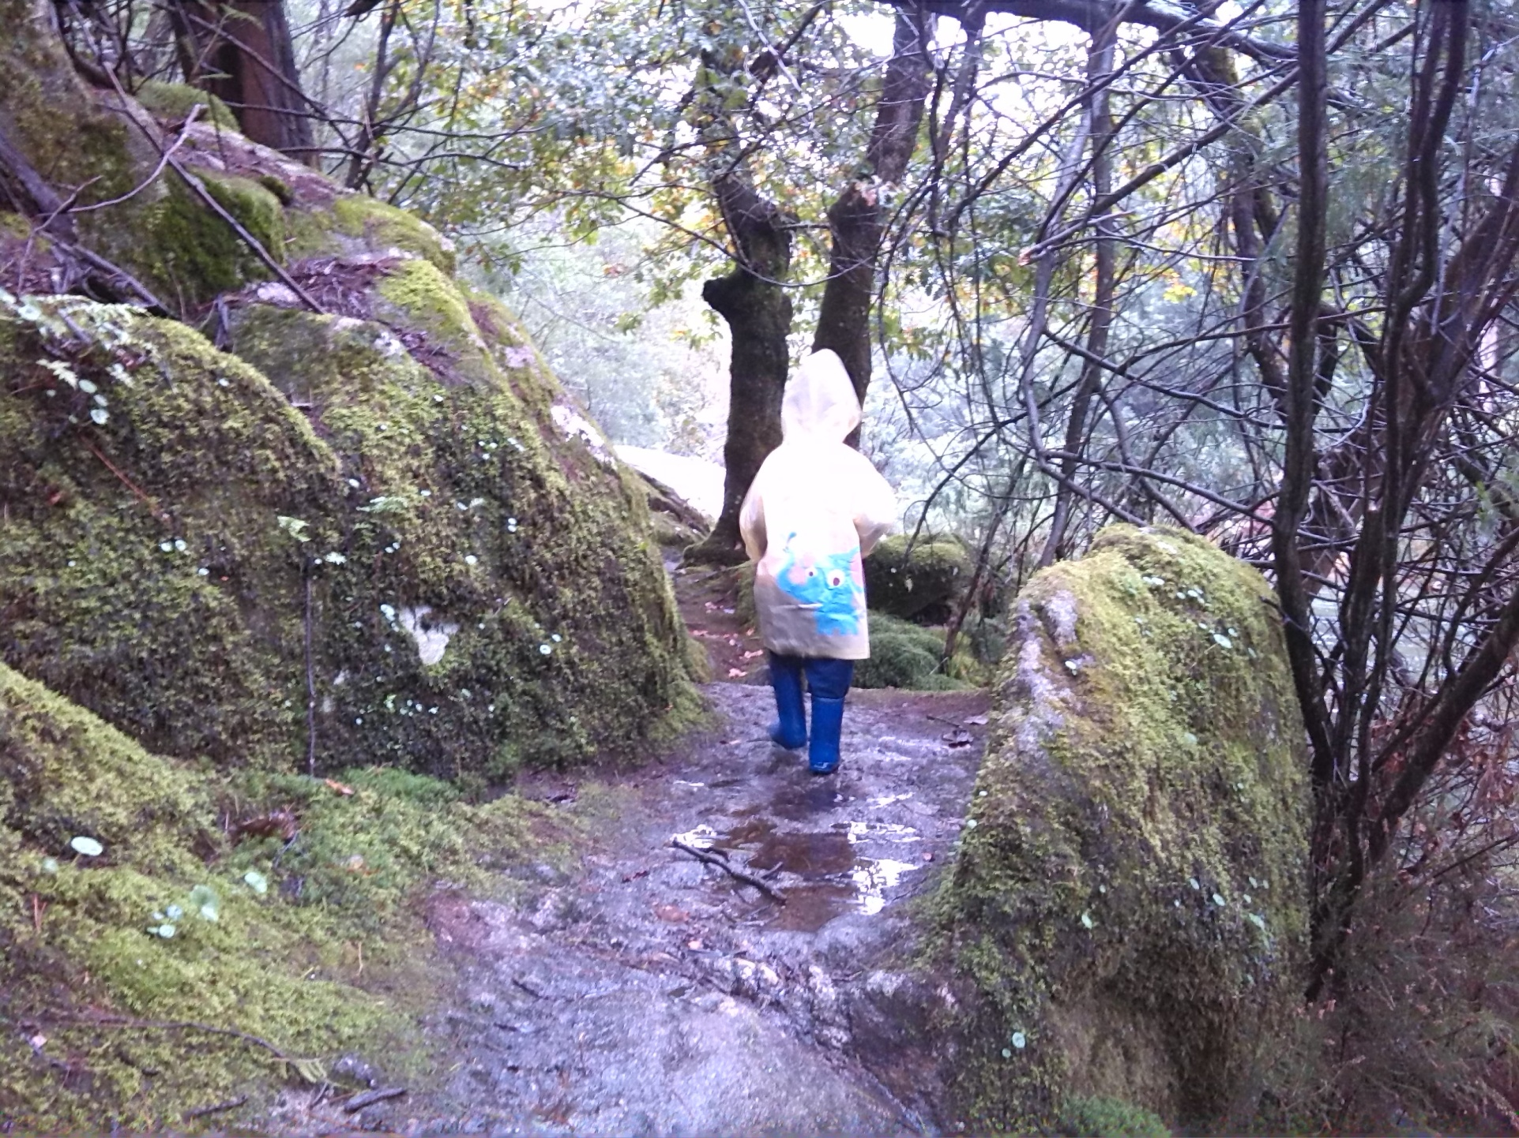
Camiñamos?

